Slide 1
Исследование «Выращивание кристаллов различных солей из водных растворов»
Исследование выполнили:
Верещагина Елизавета, ученица 6 Б класса
Ситников Сергей, ученик 6 А класса
Гимназии № 63 Калининского района
Руководители:
Мещерякова Ольга Сергеевна,
Тришина Ксения Александровна

Slide 2
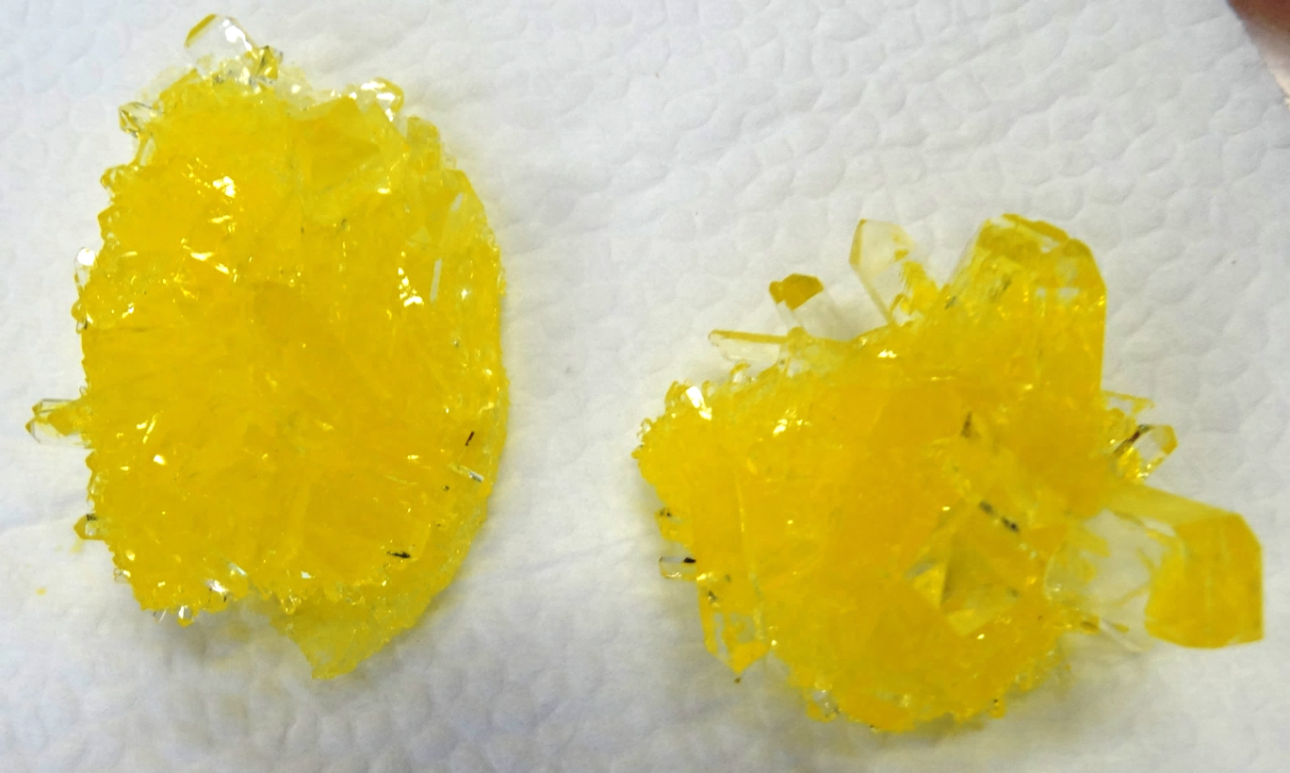
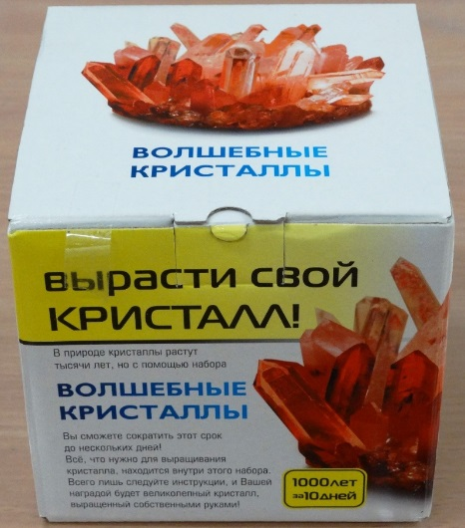
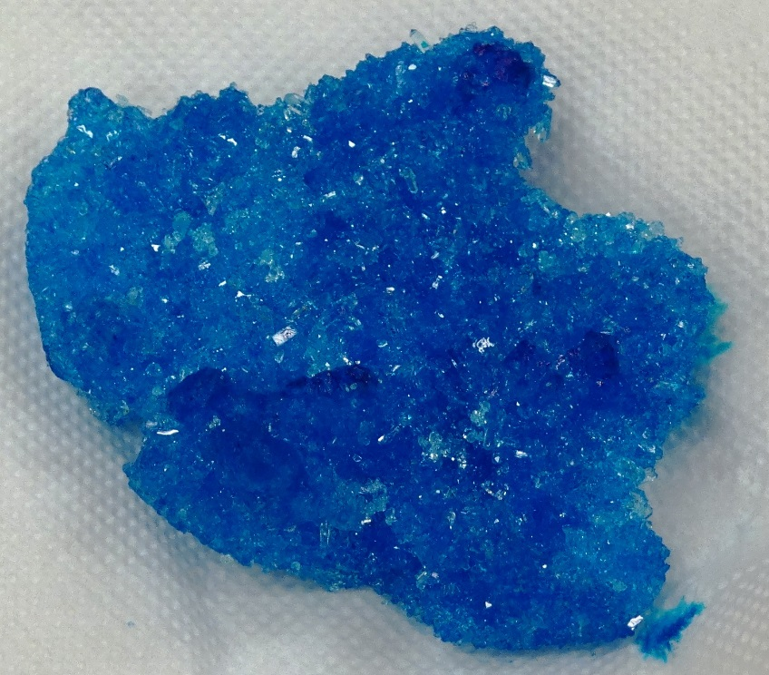
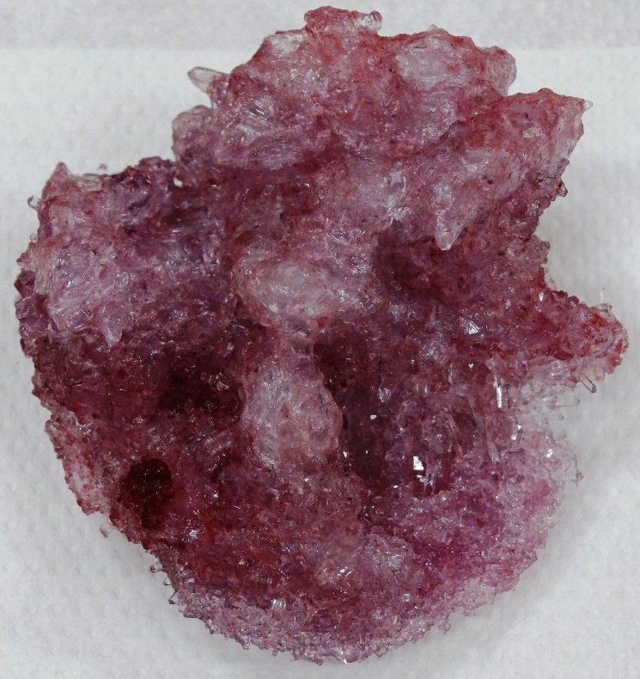
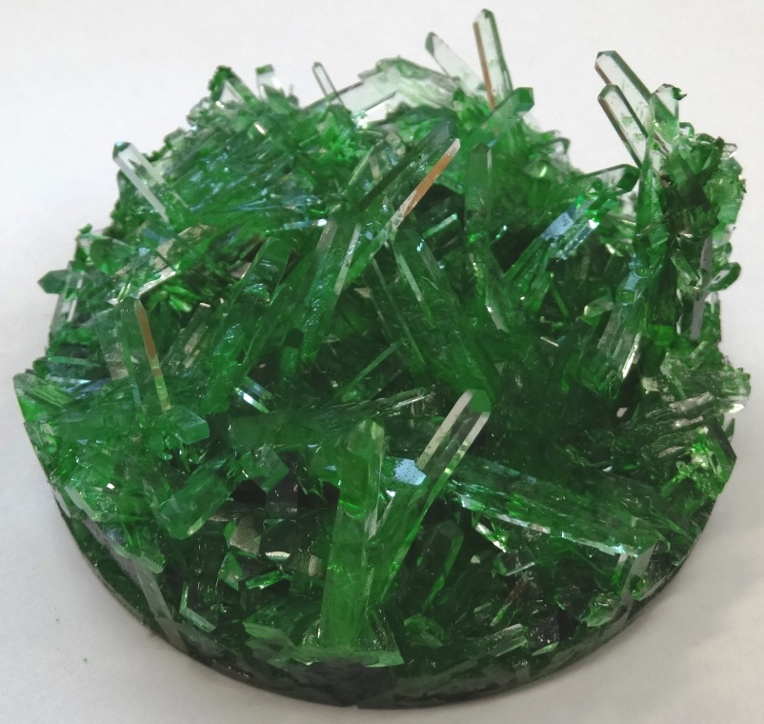
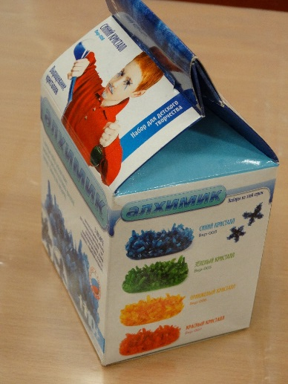
«1 000 лет за 10 дней»

Slide 3
Цель работы: определение возможностей выращивания кристаллов различных солей из водных растворов и их последующего сохранения.
Задачи:
Изучить геометрические формы кристаллов, выращиваемых из водных растворов солей;
Определить возможность выращивания монокристаллов из водных растворов различных солей;
Изучить влияние температуры на насыщение растворов солей; сравнить влияние температуры на насыщение водных растворов различных солей;
Изучить свойство выветривания при сохранении выращенных кристаллов; найти пути сохранения кристаллов от выветривания.

Slide 4
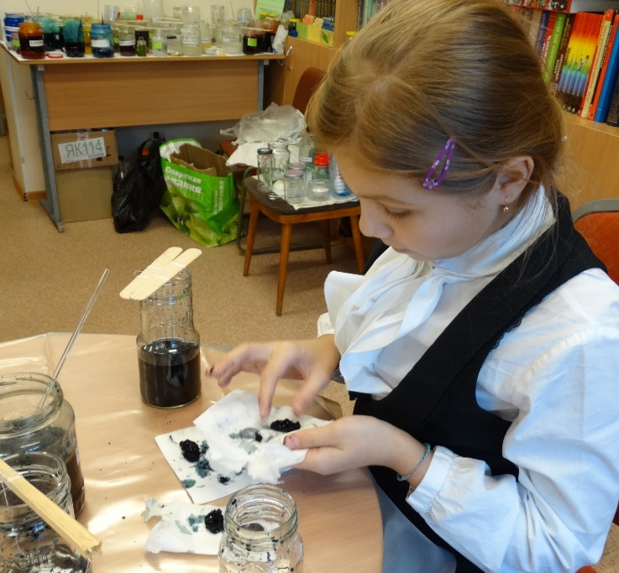
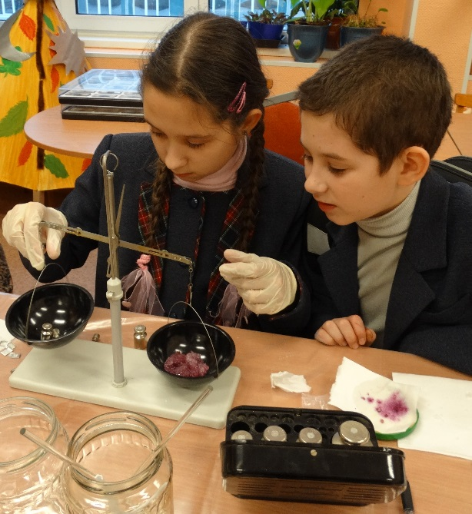
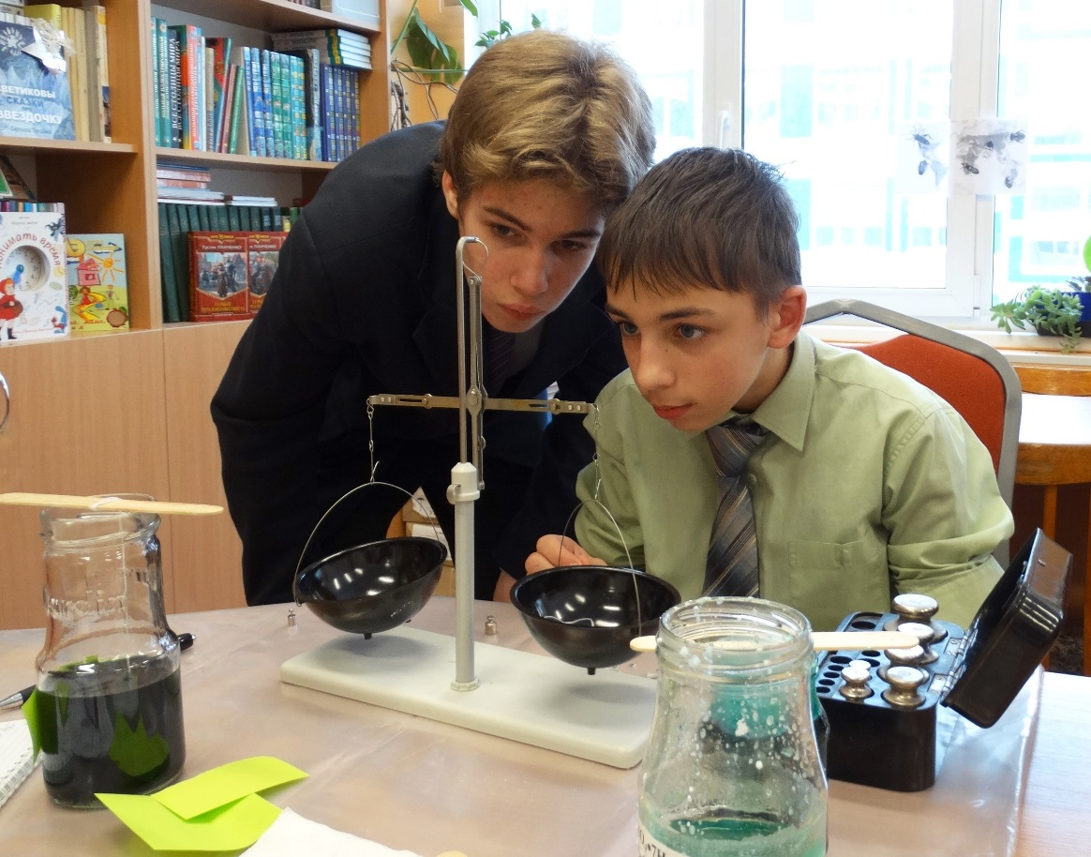

Slide 5
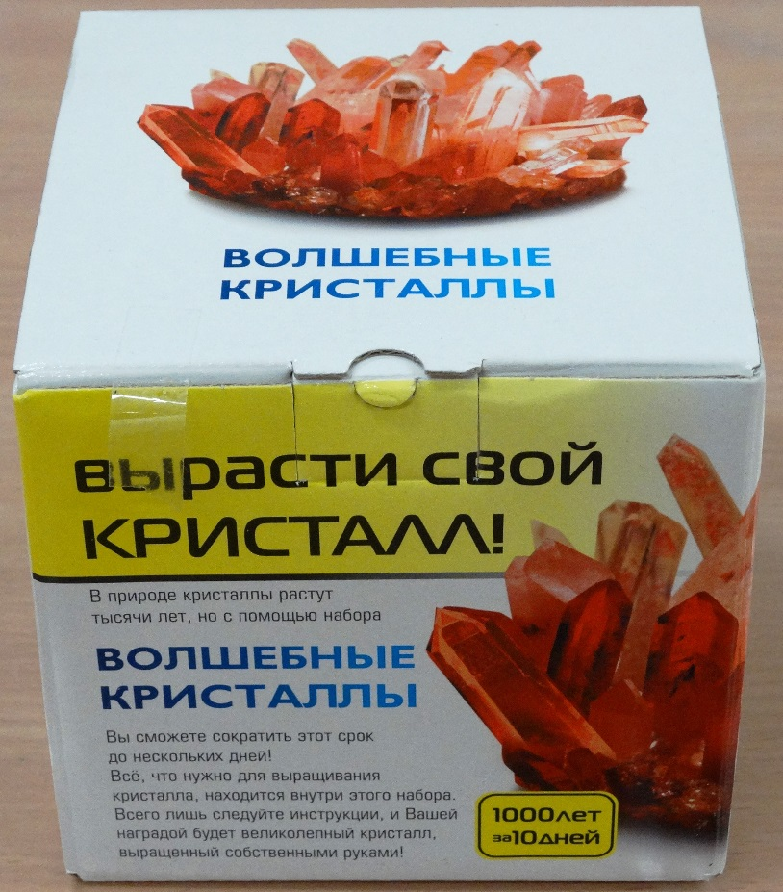
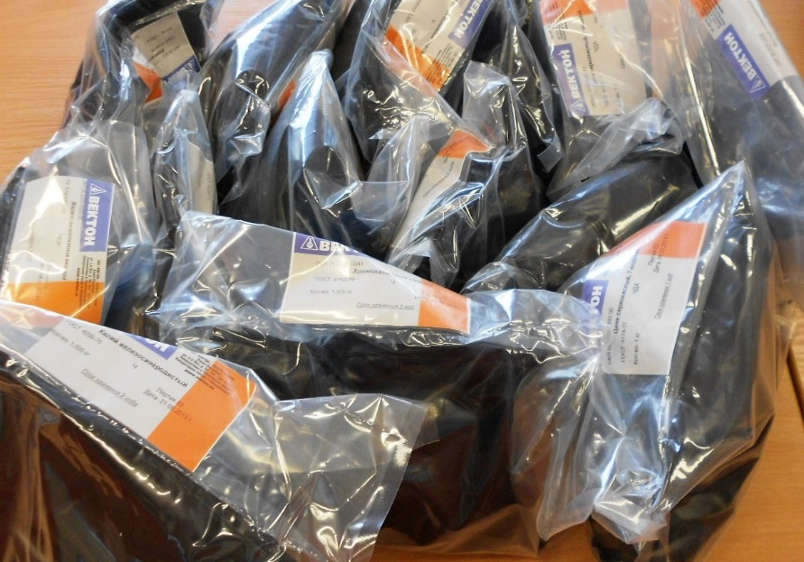
Соли, взятые для исследования
Название соли | Химическая формула
Алюмоаммониевые квасцы | NH₄Al(SO₄)₂•12H₂O
Алюмокалиевые квасцы | KAl(SO₄)₂•12H₂O
Железоаммониевые квасцы | NH₄Fe(SO₄)₂•12H₂O
Хромокалиевые квасцы | KCr(SO₄)₂•12H₂O
Железный купорос | FeSO₄•7H₂O
Кобальтовый купорос | CoSO₄•7H₂O
Магниевый купорос | MgSO₄•7H₂O
Медный купорос | CuSO₄•5H₂O
Никелевый купорос | NiSO₄•7H₂O
Цинковый купорос | ZnSO₄•7H₂O
Красная кровяная соль | K₃Fe(CN)₆

Slide 6
Выращивание монокристаллов и поликристаллов
Приготовление насыщенных растворов
Температура воды 37⁰С
Название соли | Количество соли на 100 мл воды, гр | Цвет соли | Цвет раствора
Алюмоаммониевые квасцы | 29.9 | Белый | Бесцветный
Алюмокалиевые квасцы | 24.25 | Белый | Бесцветный
Железо сернокислое | 70.75 | Светло-зеленый | Зеленый
Железоаммонийные квасцы | 69.1 | Серый | Грязно-желтый
Кобальт сернокислый | 61.25 | Оранжевый | Гранатовый
Магниевый купорос | 62,2 | Белый | Бесцветный
Медный купорос | 43.75 | Сапфировый | Сапфировый
Никель сернокислый | 86.5 | Изумрудный | Изумрудный
Хромокалиевые квасцы | 46.9 | Темно-синий | Черный
Цинковый купорос | 68,4 | Белый | Бесцветный

Slide 7
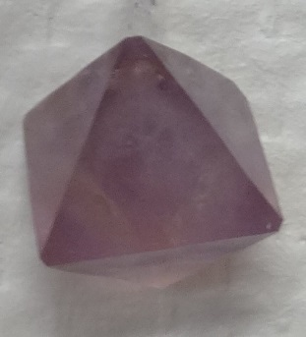
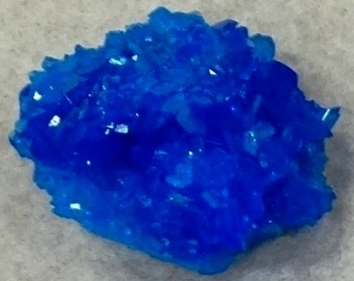
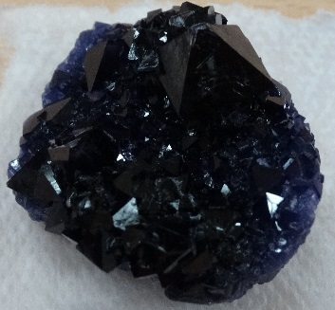
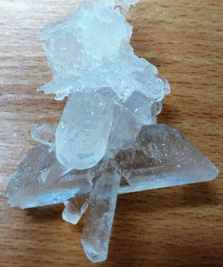
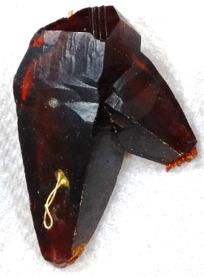
Влияние температуры на насыщение растворов солей
Понятия «первичной» и «вторичной» кристаллизации
Растворимость
1
2
3
Температура, ⁰С
20⁰С
30⁰С

Slide 8
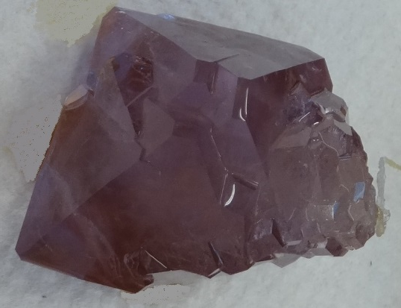
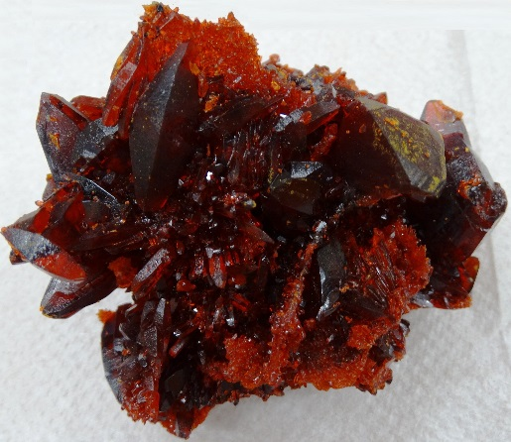
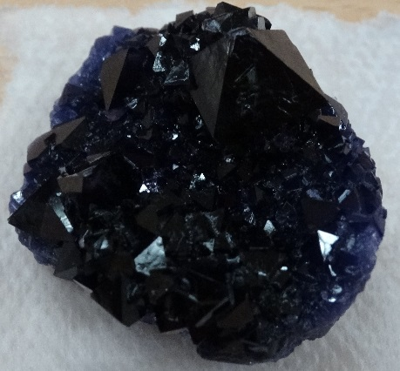
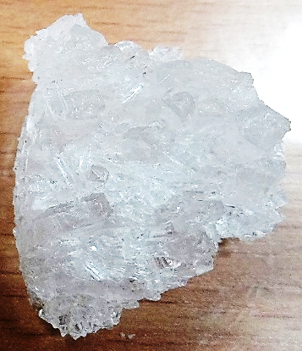
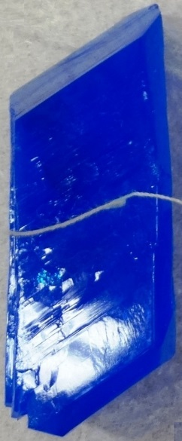
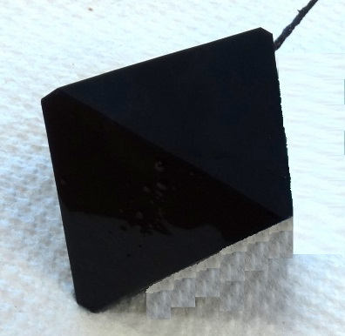
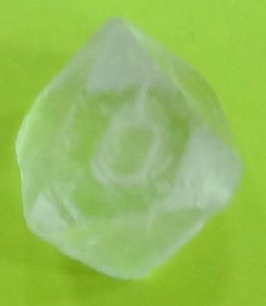
Выявленные закономерности
Единичные кристаллы (монокристаллы) дают следующие соли – алюмоаммониевые, алюмокалиевые, хромокалиевые и железоаммониевые квасцы, медный купорос и красная кровяная соль. Эти же соли могут давать и множественные кристаллы (поликристаллы)

Slide 9
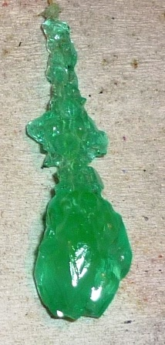
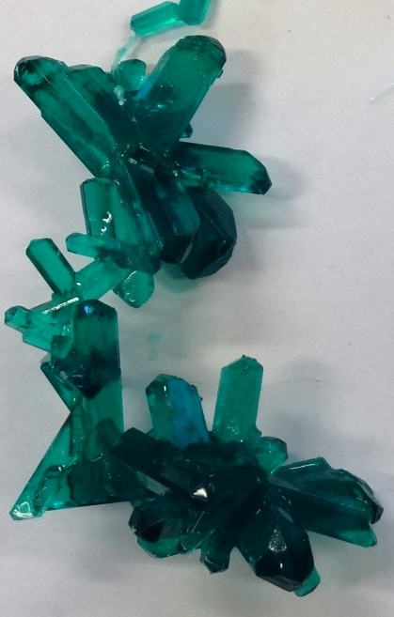
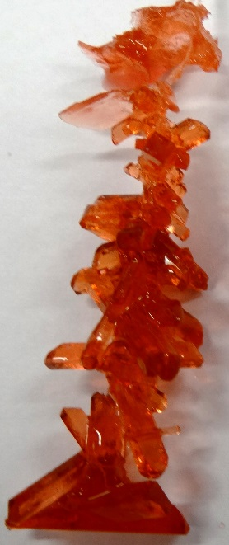
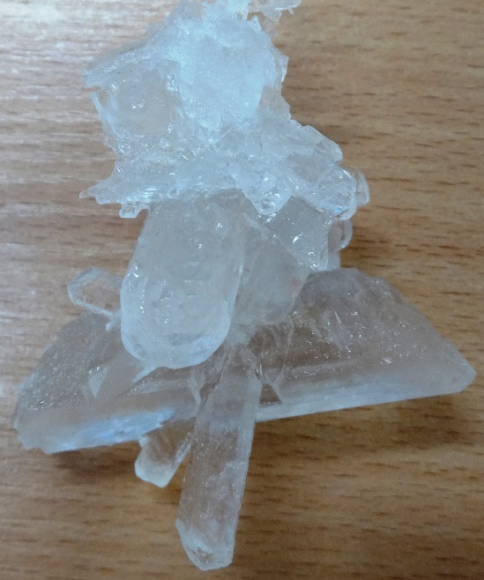
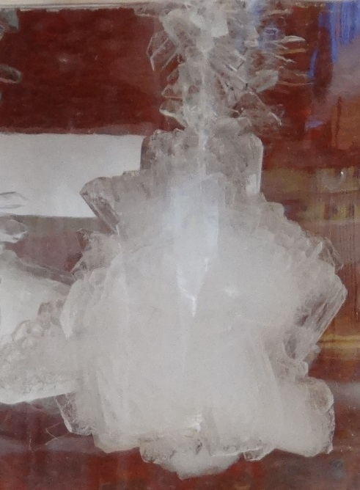
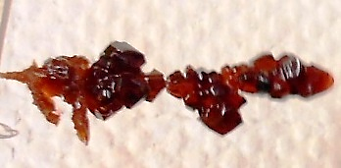
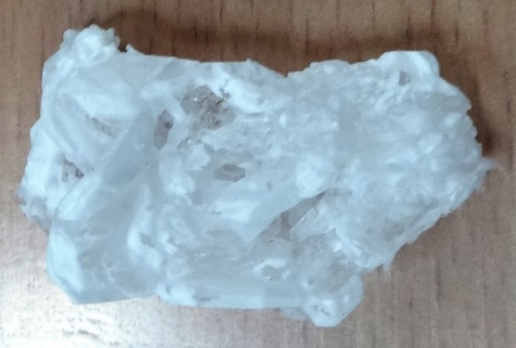
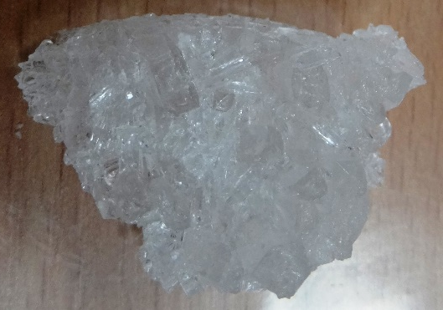
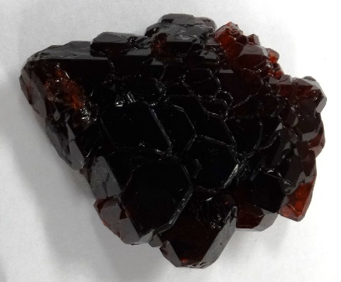
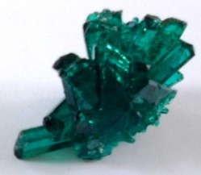
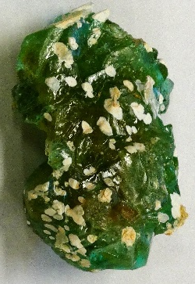
Выявленные закономерности
Только поликристаллы дают следующие соли – железный, кобальтовый, магниевый, никелевый и цинковый купоросы, т. е. все изучаемые семиводные купоросы.

Slide 10
Выявленные закономерности
Скорость роста поликристаллов
Группы поликристаллов | Состав группы поликристаллов
1.Группа быстрорастущих поликристаллов | Железоаммонийные квасцы, красная кровяная соль, медный купорос,
2.Группа поликристаллов, растущих со средней скоростью | Железный купорос, кобальтовый купорос, магниевый купорос, никелевый купорос, хромокалиевые квасцы, цинковый купорос
3.Группа медленнорастущих поликристаллов | Алюмоаммонийные квасцы, алюмокалиевые квасцы

Slide 11
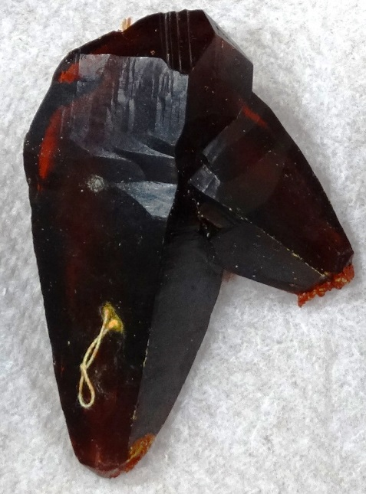
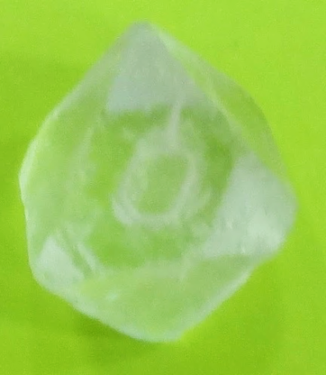
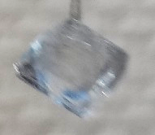
Выявленные закономерности
Скорость роста монокристаллов убывает:
Железо-аммонийные квасцы
Хромо-калиевые квасцы
Алюмо-аммонийные квасцы
Алюмо-калиевые квасцы
Красная кровяная соль
Медный купорос

Slide 12
Выявленные закономерности
Прочность поликристаллов
Группы поликристаллов | Состав группы поликристаллов
1.Наиболее прочные поликристаллы | Красная кровяная соль, медный купорос и все квасцы.
2.Поликристаллы средней степени прочности | Железный купорос, магниевый купорос, цинковый купорос
3.Наименее прочные поликристаллы | Кобальтовый купорос, никелевый купорос

Slide 13
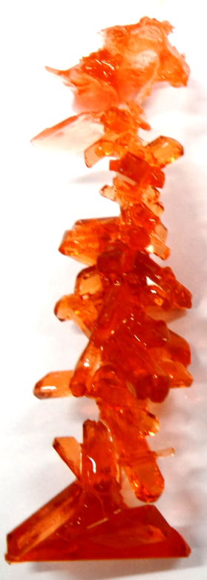
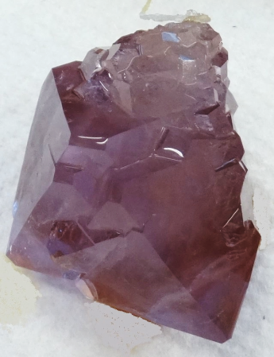
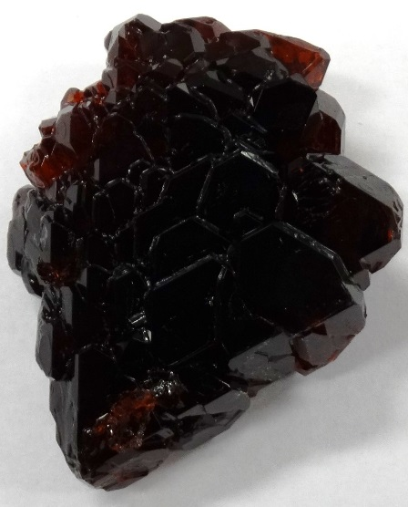
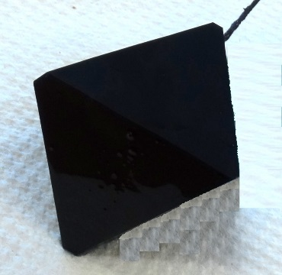
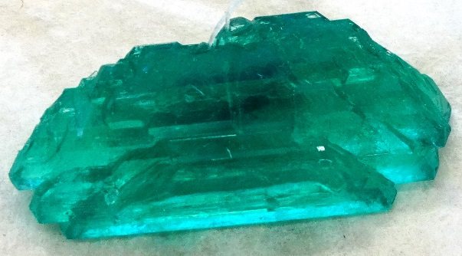
Защита кристаллов от выветривания
Выветриванием называется процесс утрачивания воды кристаллогидратом при нормальных условиях.

Slide 14
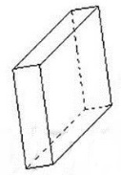
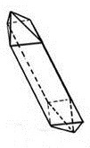
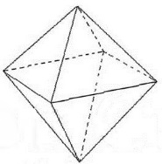
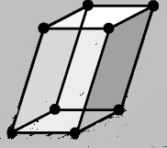
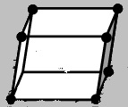
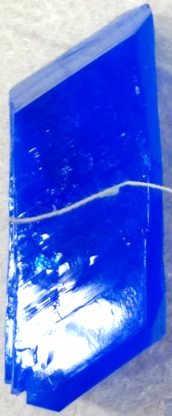
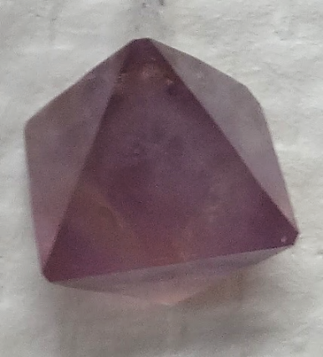
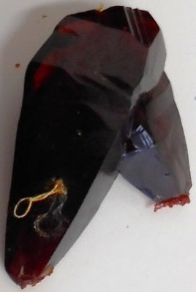
Геометрическая форма кристаллов
Медный купорос | Красная кровяная соль | Квасцы | Магниевый купорос | Никелевый и цинковый купоросы | Железный и кобальтовый купоросы

Slide 15
Процесс выветривания кристаллов
Кристаллы, не подверженные выветриванию
Алюмоаммониевые квасцы
Алюмокалиевые квасцы
Красная кровяная соль
Медный купорос

Slide 16
Процесс выветривания кристаллов
Кристаллы, подверженные выветриванию
Магниевый купорос
Железо-аммониевые квасцы
Хромо-калиевые квасцы
Железный купорос
Кобальтовый купорос
Никелевый купорос

Slide 17
Поверхностное покрытие кристалла лаком – один из способов механической защиты
Эксперимент с кристаллами кобальтового купороса
Вывод:
способ защиты неэффективен

Slide 18
Эксперимент с кристаллами никелевого купороса
Время эксперимента:
конец июля 2014 года;
начало августа 2014 года;
начало сентября 2014 года
1
3
2
Вывод:
способ защиты неэффективен

Slide 19
Помещение кристаллов в лак или растворитель – второй путь механической защиты
?
Помещенные в лак кристаллы железоаммониевых квасцов частично обесцветились, окрасив лак в более интенсивный цвет
?
Помещенные в растворитель кристаллы магниевого купороса потеряли прозрачность

Slide 20
Химическая защита кристаллов - «обращивание» кристалла слоем вещества, не подверженного выветриванию
Изоморфизм - это изменение химического состава кристалла при сохранении его кристаллической структуры.

Slide 21
Выращивание изоморфных кристаллов – путь химической защиты
При смешивание
насыщенных растворов
хромокалиевых квасцов и алюмокалиевых квасцов
вырастают изоморфные кристаллы сиреневого цвета,
не подверженные выветриванию
Выявление «пропорции выветривания»
Соотношение 1\6

Slide 22
Пути защиты от выветривания
?
?
Химическая защита кристалла железоаммониевых квасцов:
Алюмокалиевыми квасцами;
Алюмоаммониевыми квасцами.

Slide 23
Изоморфные кристаллы купоросов
Изоморфные кристаллы выветриваются так же,
как и чистые кристаллы
Кобальтовый и магниевый купоросы
+
=
Никелевый и цинковый купоросы
+
=

Slide 24
Выводы
Кристалл | Химическая защита | Механическая защита
Железоаммониевые квасцы
Железный купорос
Кобальтовый купорос
Магниевый купорос
Никелевый купорос
Хромокалиевые квасцы
Цинковый купорос
?

Slide 25
Исследование продолжается
Задача:
Вырастить кристаллы из смешанных растворов купоросов разных типов (пятиводного медного купороса и семиводных купоросов), называющихся шенитами. Рассмотреть влияние состава смешанных растворов на возможное изменение свойства выветривания.
?
+
=

Slide 26
Спасибо
за
внимание!

